Slide 1
Horror
О̰͎̫̮͚̮̤̩̠̓̀͒͐̚Н̤͇̖̥͓͔͈̲̖̗̦̣̔̾͌̏̉͒͆̆͒̒̐̚И̝͈͖͎̰̋̊͛̈́̌̒̉̚ͅ С̟͉͉̥̋̒͊̊̔̔Л͓̭̘͇̠̜͖̥̖̤͎̆͂͗̎̊̐̅̀́̚Е̠̘̲͚͕͚̦͔͌̀͐̂̾̏̌̍̇͛͗ͅД̥͎͉̣͓̜̝͎͋̎̍͑͆͌͒̃̂̀̈̌Ё͔̬̥̝͇̊̌́Т̪͓̖͎͉̝͈̬̘̰̣̎̓͌̔́̎̓̉̇̽ З̲͚͕̱̝̰͉̲͖̪͔̏̔͌̽̿̄̉͌̅ͅА͉̥̪̪̤̮͙̄̏̅͆̾͌̆̎̑ Т̯̜̖͚̣̋̊̑̾̆̀͗̃̽̿О̲̟͕̫̙̠̓̑͐̀̆̋̅Б̗̣̩̥͒̔͗̍̆̐̔̈͛̐̏О̙̜̭̰̥̫͓͖͕̔̑̀̂͗͂̄̆̎̋̎̿ͅЙ͕̱̱͓̝̣̍̑́́

Slide 2
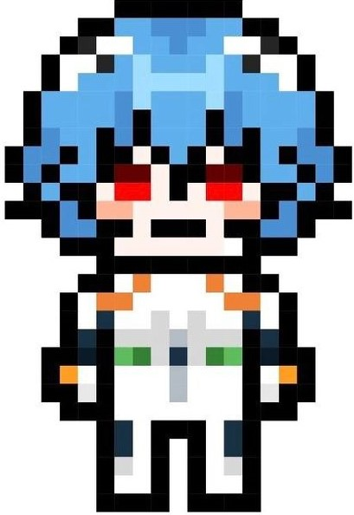
Ӭ̮̪͔̠̜̲̋͂̆̉͒͋̐̚Т̰̱̩̣̦̮̿̈̉͗̉О̳̰͓͇̘͚̓͌͛͊͆̊́̓̆ Т̦͉̩̱̥͍͕̿͛͐̐Ӹ̜̲̗̳͉̪́̂̎̄̐͗̏

Slide 3
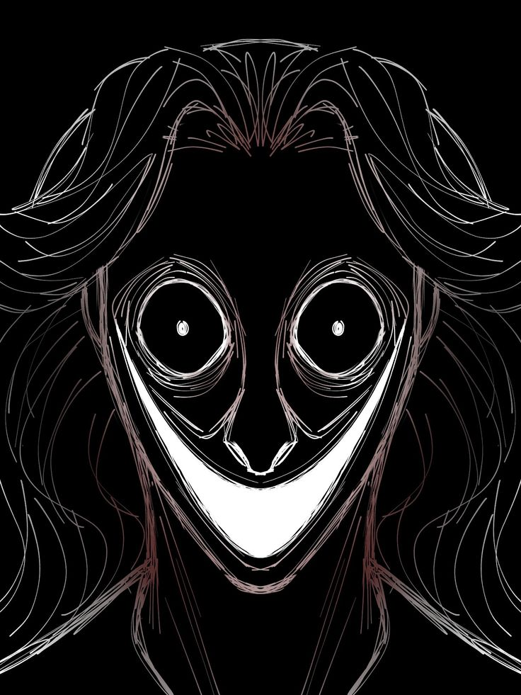
э̷̘̜̩͕̠̳̩̖̥̖͕̞̱̜̞͆̓̌̃͊̔͗̿́̽̋̒͋̈̏̆͆̐̂̑̈̓̓̈́Т̵͍̯͎͈̝͎̯̣̖̳̥̲̟̜͒͂̒̋͋͂̊̾̏̍͒̈͛̒̓̍̍̔͗̚ͅͅо̶͓̣̝̥̳͚͕͚̩͚̬̮̮̩͔̤̱̟͋̀͒͊̃̉̿͑̄̆̏̊ о҉͙̝̠̩̞̬̤͚̬̝̝͍̤̞̠̮͚̠̫̠̆͗̅̄̇̍̇͌͊̂̾̌̉́̈́̃̌͋̎͗̀̎̚Н҈̜͔̮͔͓̞͕̱͉̜̞̦͔̯̪͑̔̔́̿̀̐̅͒͋̿̓͒̾̔̍̐̽̈͆ͅИ̴̱̮̞͇̦̰͇͕͕͖̘̙̱̪͆̇̊̄̃́͌́̏̇̚̚

Slide 4
Б̴͇̙̗͚̠̙̗̮̙͖̮̩̤͍͙͇͙̞̯̤͓̳̟͗̄̌͛̐͒̋͒̎̆͒̚ͅЕ̴̙̱͚̖͙̬͓̭̘͈̬̤͕̬́́͆́͑̾͂͆̍̀̈̓̍̿̿̀̆̔̇̅̀̌͑̋Ѓ̴͈̖̣̥͕̙͚̬̠͈̰̭͈͍͎͔̲̫̘̟̲̰͂̈́̑̂́́̽͛̌͒̃̀̅̒̆͆̔И҈̰͎̣̫̭̠̜̙͇̖̣̜͙̣͚̆̈́̆͋̉̍̉̍͂͑͒̐̅͌̽͒̈́͐̂̌́ И҈͕͖̫̥̮̙̯̗͙̯̣̳̳̫̩̟̮̜͖̣̳̈̀͂̿̑̎̾͒̓̿̒̐̀͆̉̔̆͑̑̐̅͗͂Л̸͔̲̰͙̰̝̝̯̤̦̱͔̪͉̑́̏͋̈́͒̈́͗͛̑̊̆̈̂͂͌͂͑ͅИ̵̳͖̟͔̙͖̲̘̝̦̲͍͕̳̠̮̉͐́̋̌͊̅̄̑́̋́̔̊́̃͗̓̈̒ У̴͔̝͕̥̲͓̟̦͕͇̝̠͓͔̠̠̣̣̞͇̳̉́̀̿͗̂̅̍̓́̅͒́̂̂̓̿͊̐Б̶͍̩̦̪̥͓̗̝̯̤̞͙̤̗̦̪̱̿̒̄͊͌̆̇̊͊͆̓̇̀̐̅̓̓͌̚И̸͎̱̳̫̪̝̰̞͙̲̩̞͓͕̥̥̖͌̅̎̈́̌̀͌̄̀͐̓̉͊̎̽͂̅В҈̤̥͖̝̗̥̮͖̙̩̱̝̗̥̽́̆̓͒́̅͛̈͆͒̀̌͑͂͂̾̋̚̚А̶͚̟͚̱͙̝͎̤̪͙̞̝̟̫̞͇̮͖͕̾̽̔̓̏̄̎̆̊̓̓̉̈́̏̂͆ͅͅЙ̸̟̖̬͙̦͕̬͔̬̝͎̣̤̝́̒̃̄̈́͑̏̐̾͗̆͆̍͆̂͋̀͊̅͒ͅ

Slide 5
Д́̈͑ͦ͒ͦ҉О̙̖͙̦̼̯͛̀̃͛Л̞̤̳͉͇͇̻̚Г͙̥͎̣ͣͨ̓̓̃͝О̩͓ͫ́͝ ̨̥Б͍̱̟̤̜̫ͥͩ́Е̱̟̦̪͎͑Г̞̗̒̄͒̄̄͊̂А̦͋̉̽͋̿ͬ̚Т̺̬̦̩͕̙̹͐ͣ͂ͨ͗Ь͕̽̋̿ͪ͐ͤ ̠Нͬ̉̓̒ͤ̒҉Е̺̘͕̮̯̞̐̒͌̆́̽̒͡ ͔̬̜̒̉͜П̣ͩ̒ͦО͎̭̭̜̝̉ͧͭ̉̃͒̓͞Л͈̝У͎͐ͩ́̿̋Ч͈̾̏̐И̜̬͒ͮТ̟̘͙̣͎̤ͫ̽ͨ̈͒ͪ͗͜С͕̖ͫͣ̓̓Я̸̤̪͖̝̣̱ͩͭ̊ͪͅ

Slide 6
К͐̉̌͑͞А̛͋̎͐͌̍П̊̆̔̔͛̕К̛̒͌̑͂́А̛̓̌Н͑̿̿̇͞Ы͌́͝ Б̀͂̅̔͡Е̾̎͡С͛̍̓̽͐͡К͆̈́͡О̂̓͆͊͝Н̛̉̆̍́Е͐̾̾͑͝Ч̛̔͌̒Н͆̇̎͠Ы҇̉̏̑̔Е̄͆͆̊͠

